Slide 1

Makroekonomie II
Problémy determinace měnového kurzu
XMAK2
24. 10. 2023
Olomouc
Autor: Ing. Jaroslav Škrabal, Ph.D.

Slide 2
Důležité pojmy
Pevné kurzy:
  Pevný či také fixní měnový kurz značí pevně stanovený nominální měnový kurz vůči jiné měně či koši cizích měn.
    Revalvace:
      Devalvací máme na mysli oslabení, znehodnocení měny v systému pevných devizových kurzů.
    Devalvace:
      Revalvací vyjádříme trvalejší úředně vyhlášené posílení měny u fixních (pevných) kurzů.
Plovoucí kurzy:
  V systému plovoucích (flexibilních) kurzů je devizový kurz měny určován nabídkou a poptávkou na devizovém trhu, tudíž centrální autorita nemusí zasahovat.
  V systému plovoucích kurzů hovoříme o apreciaci (zhodnocení) a depreciaci (znehodnocení) měny.
    Apreciace:
      Za jednotku měny domácí se následně platí vice jednotek zahraniční měny a v opačném směru platí, že za jednotku zahraniční měny se bude platit méně jednotek domácí měny.
    Depreciace:
      Je znehodnocení měny, oslabení měnového kurzu domácí měny vůči zahraničním měnám.
2/51

Slide 3
Důležité pojmy
Devalvace představuje úřední znehodnocení měny a revalvace oficiální posílení měny, obojí v systému pevných devizových kurzů.
Depreciací máme na mysli tržní oslabení měny, zatímco apreciací tržní zhodnocení měny, obojí však nyní v systému plovoucích devizových kurzů.
3/51

Slide 4
Mundellův-Flemingův model
analyzuje účinky fiskální a monetární politiky v otevřené ekonomice;
vychází z modelu IS-LM;
Na horizontální osu nanášíme reálný důchod a na vertikální osu úrokovou míru;
díky keynesiánským předpokladům výsledky analýzy v tomto modelu platí ve velmi krátkém období a to zejména pro situace, kdy se ekonomika nachází v recesní mezeře;
4/51

Slide 5
Mundellův-Flemingův model
Předpoklady:
fixní cenová hladina;
ekonomika je pod potenciálním produktem (nevyužité výrobní zdroje);
IS-LM je doplněn o BP;
platí pro malé otevřené ekonomiky, kdy země sama o sobě neovlivní výši (světové) produkce a zároveň neovlivní světovou úrokovou míru. Domácí úroková míra by se za jinak stejných podmínek rovnala světové;
model, který předpokládá dokonalou kapitálovou mobilitu.
5/51

Slide 6
Mundellův-Flemingův model
Při analýze účinnosti fiskální a monetární politiky v Mundellově-Flemingově modelu budeme vycházet ze situace, kdy vláda či centrální banka provádějí expanzivní fiskální či monetární politiku,
Každá modelová situace bude vycházet ze stavu, kdy se ekonomika nachází v bodě rovnováhy E₀, tedy na úrovni rovnovážného produktu, kdy se domácí úroková míra rovná zahraniční úrokové míře (i = i_{f})
6/51

Slide 7
Účinnost fiskální politiky v M-F modelu – systém pevných kurzů
Vláda provede fiskální expanzi (↑G) → ↑ poptávky po penězích (M/P konstantní) → ↑ i (křivka IS0 se posune doprava do IS1).
Při stávající křivce LM se novým bodem rovnováhy stane Y1 při zvýšené úrokové sazbě i1. Jedná se však pouze o rovnováhu vnitřní. Platební bilance je v nerovnováze (existuje přebytek platební bilance), proto není bod E1 bodem všeobecné rovnováhy.
↑i → i ˃ if (zahraniční úroková sazba) → masivní příliv kapitálu (FÚ PB). Příliv kapitálu vyvolá tlak na zhodnocení domácí měny (v systému pevných kurzů toto CB nemůže dovolit). Prostřednictvím svých intervencí prodává domácí měnu, nakupuje zahraniční měnu a zvyšuje tak domácí peněžní zásobu (↓i) (posun křivky LM0 doprava do LM1).
7/51

Slide 8
Účinnost fiskální politiky v M-F modelu – systém pevných kurzů
Centrální banka bude intervenovat tak dlouho, dokud se domácí úroková sazba nebude rovnat zahraniční úrokové sazbě.
Konečným výsledkem je rovnováha v bodě E2 při zvýšeném reálném důchodu, původní úrokové sazbě a původně hodnotě domácí měny.
Fiskální politika je maximálně účinná.
8/51

Slide 9
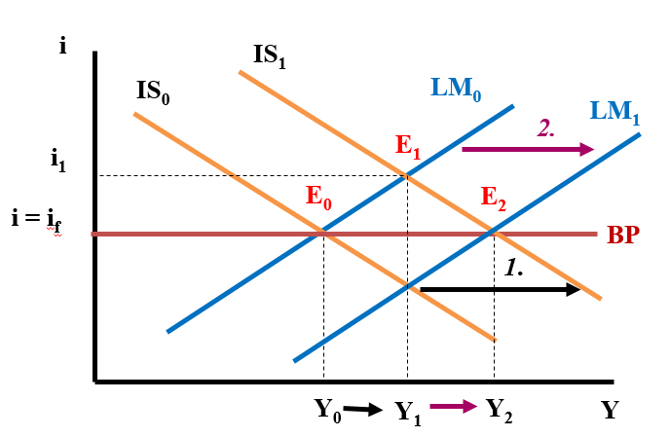
Účinnost fiskální politiky v M-F modelu – systém pevných kurzů
9/51

Slide 10
Účinnost fiskální politiky v M-F modelu – systém pružných kurzů
Vláda provede fiskální expanzi (↑G) → ↑ poptávky po penězích (M/P konstantní) → ↑ i (křivka IS0 se posune doprava do IS1).
Při stávající křivce LM se novým bodem rovnováhy stane Y1 při zvýšené úrokové sazbě i1. Jedná se však pouze o rovnováhu vnitřní. Platební bilance je v nerovnováze (existuje přebytek platební bilance), proto není bod E1 bodem všeobecné rovnováhy.
↑i → i ˃ if → masivní příliv kapitálu (FÚ PB). Příliv kapitálu způsobí zhodnocení (apreciaci) domácí měny.
Zhodnocení měny mění relativní ceny exportu a importu, export se stává dražším, import naopak levnějším, což způsobí ↓NX → ↓AD → ↓Y.
10/51

Slide 11
Účinnost fiskální politiky v M-F modelu – systém pružných kurzů
Měna se bude zhodnocovat tak dlouho, dokud se domácí a zahraniční úroková sazby nevyrovnají.
Křivka IS se vrací na svoji původní úroveň, obnoví se původní rovnováha reálného důchodu a domácí a světová úroková sazba se vyrovnají.
Konečná rovnováha nastává v bodě E2 = E0 při původním reálném důchodu, původní úrokové míře a zhodnocené měně.
Fiskální politika je naprosto neúčinná
11/51

Slide 12
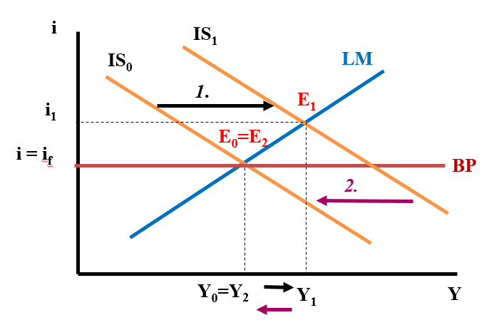
Účinnost fiskální politiky v M-F modelu – systém pružných kurzů
12/51

Slide 13
Úplný mezinárodní vytěsňovací efekt
O úplném mezinárodním vytěsňovacím efektu hovoříme v situaci, kdy fiskální expanze vede ke zhodnocení domácí měny, které vyvolá pokles čistých exportů (export se stává dražším a jeho objem klesá).
Pokles čistých exportů je ekvivalentní původnímu nárůstu vládních výdajů.
Vládní nákupy tedy prostřednictvím zhodnocení domácí měny zcela vytěsní čisté exporty.
13/51

Slide 14
Účinnost MP v M-F modelu – systém pevných kurzů
Centrální banka provede monetární expanzi (↑M/P) → při fixní cenové hladině toto povede ↑nabídky peněz (L se nemění) → ↓ i (křivka LM0 se posune doprava do LM1), ↑Y.
Při stávající křivce IS se novým bodem rovnováhy stane Y1 při zvýšené snížené sazbě i1. Jedná se však pouze o rovnováhu vnitřní. Platební bilance je v nerovnováze (existuje deficit platební bilance), proto není bod E1 bodem všeobecné rovnováhy.
↓i → i ˂ if → masivní odliv kapitálu (FÚ PB). Odliv kapitálu vyvolá tlak na znehodnocení domácí měny (v systému pevných kurzů toto CB nemůže dovolit).
14/51

Slide 15
Účinnost MP v M-F modelu – systém pevných kurzů
Prostřednictvím svých intervencí nakupuje domácí měnu, prodává zahraniční měnu a snižuje tak domácí peněžní zásobu (↑i) (křivka LM1 se bude vracet zpět do LM0).
Konečná rovnováha nastává v bodě E2 = E0 při původním reálném důchodu a původní úrokové míře.
Monetární politika je naprosto neúčinná.
15/51

Slide 16
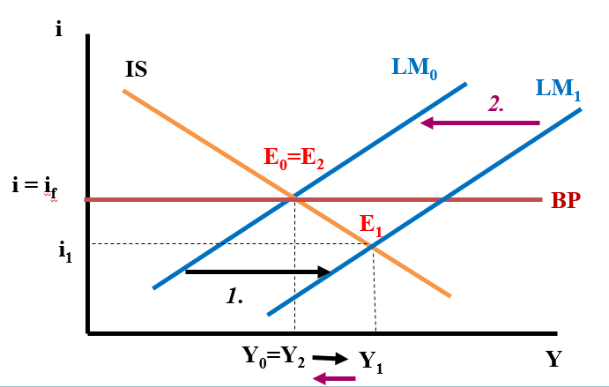
Účinnost MP v M-F modelu – systém pevných kurzů
16/51

Slide 17
Účinnost MP v M-F modelu – systém pružných kurzů
Centrální banka provede monetární expanzi (↑M/P) → při fixní cenové hladině toto povede ↑nabídky peněz (L se nemění) → ↓ i (křivka LM0 se posune doprava do LM1), ↑Y.
Při stávající křivce IS se novým bodem rovnováhy stane Y1 při zvýšené snížené sazbě i1. Jedná se však pouze o rovnováhu vnitřní. Platební bilance je v nerovnováze (existuje deficit platební bilance), proto není bod E1 bodem všeobecné rovnováhy.
↓i → i ˂ if → masivní odliv kapitálu (FÚ PB). Odliv kapitálu způsobí znehodnocení domácí měny.
Znehodnocení domácí měny znamená, že se export stává levnějším a konkurenceschopnějším, dovoz přitom dražším, což povede k ↑NX.
17/51

Slide 18
Účinnost MP v M-F modelu – systém pružných kurzů
↑NX → ↑AD a křivka IS0 se posouvá doprava do IS1, reálný důchod roste.
Znehodnocování bude probíhat tak dlouho, dokud pokles relativních cen exportu a importu nezajistí přesun ekonomiky do bodu E2.
Tento bod představuje rovnováhu s vyšší úrovní reálného důchodu (Y2), stejnou úrokovou sazbou a znehodnocenou měnou.
Monetární politika je vysoce účinná
18/51

Slide 19
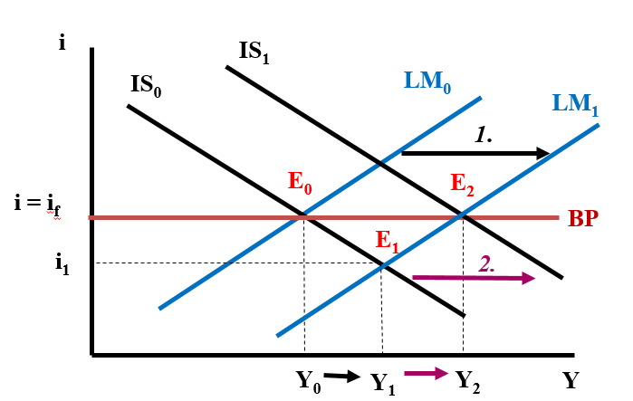
Účinnost MP v M-F modelu – systém pružných kurzů
19/51

Slide 20
Dokonalá kapitálová imobilita
V případě dokonalé kapitálové imobility (nulové kapitálové mobility) nebude pohyb kapitálu reagovat na pohyb úrokové míry.
Za tohoto předpokladu neexistuje vazba domácí úrokové míry na zahraniční úrokovou míru a křivka rovnováhy platební bilance bude vertikální.
Při analýze účinnosti fiskální a monetární politiky budeme vycházet ze situace, kdy vláda či centrální banka provádějí expanzivní fiskální či monetární politiku.
Každá modelová situace bude vycházet ze stavu, kdy se ekonomika nachází v bodě vnitřní i vnější rovnováhy E_{0.}
20/51

Slide 21
Účinnost FP - dokonalá imobilita – pevné kurzy
Vláda provede fiskální expanzi (↑G) → ↑ poptávky po penězích (M/P konstantní) → ↑ i (křivka IS0 se posune doprava do IS1), nový bod rovnováhy (i1 a Y1).
I přesto, že je nyní i ˃ if , nebude to mít žádný vliv na pohyb kapitálu.
↑Y → ↓NX z důvodu zvýšení importu a platební bilance se dostane do deficitu.
Tento deficit vytváří tlak na znehodnocení domácí měny, ale jelikož se nacházíme v systému pevných kurzů, je pro centrální banku jakékoliv znehodnocení nepřípustné. Bude tedy intervenovat ve smyslu nákupu domácí měny a prodeje deviz (posun křivky LM0 doleva do LM1).
21/51

Slide 22
Účinnost FP - dokonalá imobilita – pevné kurzy
Monetární restrikce způsobí další ↑ i a ↓Y (z důvodu ↓I → ↓AD).
Reálný důchod bude klesat tak dlouho, dokud se platební bilance nedostane zpět do rovnováhy. Nový rovnovážný stav pak nastane při původním důchodu (E2) a zvýšené úrokové míře (i2).
Fiskální politika je naprosto Neúčinná.
Hlavním důvodem je úplný vytěsňovací efekt (nejedná se o mezinárodní neboť nedošlo k vytěsnění čistých exportů).
22/51

Slide 23
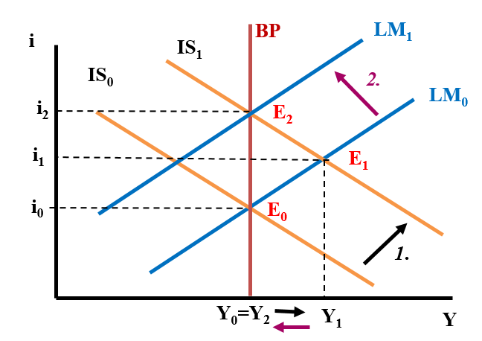
Účinnost FP - dokonalá imobilita – pevné kurzy
23/51

Slide 24
Účinnost FP - dokonalá imobilita – pružné kurzy
Vláda provede fiskální expanzi (↑G) → ↑ poptávky po penězích (M/P konstantní) → ↑ i (křivka IS0 se posune doprava do IS1), nový bod rovnováhy (i1 a Y1).
I přesto, že je nyní i ˃ if , nebude to mít žádný vliv na pohyb kapitálu.
↑Y → ↓NX z důvodu zvýšení importu a platební bilance se dostane do deficitu.
Deficit PB vytváří tlak vytváří tlak na znehodnocení měny → měna depreciuje a Znehodnocení domácí měny se projeví posunem křivky BP0 doprava do BP1.
24/51

Slide 25
Účinnost FP - dokonalá imobilita – pružné kurzy
Toto ovšem není jediný efekt, neboť zároveň dojde k růstu konkurenceschopnosti domácího zboží v zahraničí, což při splnění Marshallovy–Lernerovy podmínky povede k ↑NX → ↑AD → ↑Y, což se projeví jako další posun křivky IS (IS2).
Novým bodem celkové rovnováhy se tak stává bod E2, který představuje průsečík křivek IS2, BP1 a LM.
Jelikož došlo k růstu produktu, můžeme konstatovat, že fiskální politika je za podmínky dokonalé kapitálové imobility a plovoucích kurzů účinná.
Velikost této účinnosti pak bude záviset na sklonech křivek IS a LM.
25/51

Slide 26
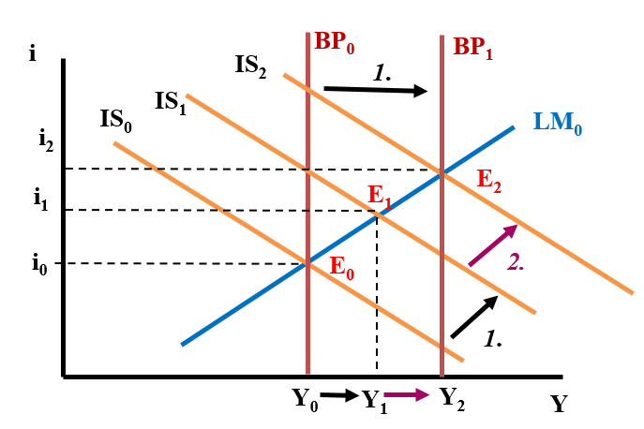
Účinnost FP - dokonalá imobilita – pružné kurzy
26/51

Slide 27
Účinnost MP - dokonalá imobilita – pevné kurzy
Centrální banka provede monetární expanzi (↑M/P) → při fixní cenové hladině toto povede ↑nabídky peněz (L se nemění) → ↓ i (křivka LM0 se posune doprava do LM1), ↑Y (i1 a Y1).
Nižší úroková sazba však nemá žádný vliv na odliv kapitálu ze země, neboť tento na změnu úrokové míry vůbec nereaguje (vertikální BP), tudíž není vyvíjen ani žádný tlak na změnu devizového kurzu.
↑Y → ↓NX (deficit platební bilance) → deficit platební bilance vytvoří tlak na znehodnocení domácí měny.
V systému pevných kurzů bude centrální banka intervenovat prostřednictvím nákupu domácí měny a prodeje deviz (restriktivní monetární politika), která povede k posunu LM1 zpět do LM0.
27/51

Slide 28
Účinnost MP - dokonalá imobilita – pevné kurzy
Ekonomika se vrátí do stavu vnitřní i vnější rovnováhy při stejném reálném důchodu (Y0) a stejné úrokové sazbě (i0).
Monetární politika je naprosto neúčinná
Zatímco v systému dokonalé mobility kapitálu (Mundellův-Flemingův model) byl příčinou znehodnocení domácí měny odliv kapitálu, v případě dokonalé kapitálové imobility je to pokles čistých exportů, který vede k deficitu platební bilance a následně k tlaku na znehodnocení měny!!!
28/51

Slide 29
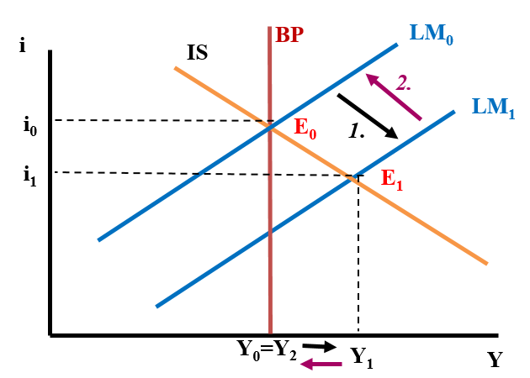
Účinnost MP - dokonalá imobilita – pevné kurzy
29/51

Slide 30
Účinnost MP - dokonalá imobilita – pružné kurzy
Centrální banka provede monetární expanzi (↑M/P) → při fixní cenové hladině toto povede ↑nabídky peněz (L se nemění) → ↓ i (křivka LM0 se posune doprava do LM1), ↑Y (i1 a Y1).
Nižší úroková sazba však nemá žádný vliv na odliv kapitálu ze země, neboť tento na změnu úrokové míry vůbec nereaguje (vertikální BP), tudíž není vyvíjen ani žádný tlak na změnu devizového kurzu.
↑Y → ↓NX (deficit platební bilance) → deficit platební bilance vytvoří tlak na znehodnocení domácí měny.
V systému plovoucích kurzů domácí měna depreciuje.
30/51

Slide 31
Účinnost MP - dokonalá imobilita – pružné kurzy
Znehodnocení domácí měny se projeví dvěma způsoby:
  Změna reálného devizového kurzu ovlivňuje polohu křivky BP, tudíž depreciace se projeví posunem křivky BP0 doprava do BP1.
  Zároveň znehodnocení domácí měny vede k růstu konkurenceschopnosti domácí produkce na zahraničních trzích, proto bude-li splněna Marshallova-Lernerova podmínka, poroste export a tím pádem také čisté exporty, což se projeví posunem křivky IS0 doprava do IS1.
Nová rovnováha se ustálí při vyšším důchodu (Y2) a vyšší úrokové míře (i2) bodě E2. Tento bod je bodem vnitřní i vnější rovnováhy.
31/51

Slide 32
Účinnost MP - dokonalá imobilita – pružné kurzy
Vzhledem k účinkům na reálný produkt, můžeme konstatovat, že monetární politika je za předpokladu dokonalé kapitálové imobility a v systému plovoucích kurzů účinná.
32/51

Slide 33
Shrnutí o účinnosti FP a MP v modelu IS-LM-BP
Vzhledem k účinkům na reálný produkt, můžeme konstatovat, že monetární politika je za předpokladu dokonalé kapitálové imobility a v systému plovoucích kurzů účinná.
 | Fiskální politika |  | Monetární politika
 | Nulová mobilita kapitálu | Dokonalá mobilita kapitálu | Nulová mobilita kapitálu | Dokonalá mobilita kapitálu
Pevný DK | neúčinná | účinná | neúčinná | neúčinná
Plovoucí DK | účinná | neúčinná | účinná | účinná
33/51

Slide 34

Mezinárodní obchod a směna
Parita kupních sil
Zákon jediné ceny
  Ceny identického zboží jsou stejné bez ohledu na místo prodeje.
Absolutní verze parity kupních sil
  Nominální měnový kurz je dán podílem cenových hladin ve dvou zemích.
$$E_{CZK/EUR}= P_{CR}/P_{SR}$$
34/51

Slide 35

Mezinárodní obchod a směna
Relativní verze parity kupních sil
Změna nominálního měnového kurzu je dána diferenciálem měr inflací ve dvou zemích.
$${změně E}_{CZK/EUR}= π_{CR}/π_{SR}$$
35/51

Slide 36
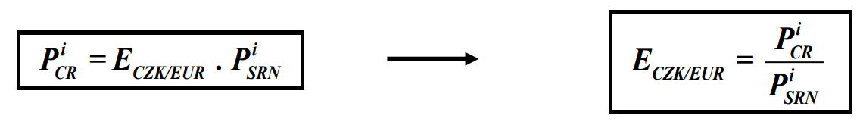
Teorie parity kupní síly
Teorie parity kupní síly je založena na působení zákona jediné ceny.
Zákon jediné ceny:
  • dokonale konkurenční trh, neexistence dopravních nákladů a ostatních překážek mezinárodního obchodu (cla, dovozní kvóty, …) = identická zboží prodávána v různých zemích za stejnou cenu, jsou-li ceny těchto zboží vyjádřeny ve stejné měně.
  • identické zboží „i“ se podle tohoto zákona prodává za stejnou cenu v celém světě.
36/51

Slide 37
Formy teorie parity kupní síly
Formy teorie parity kupní síly:
• absolutní forma;
• relativní forma.
Absolutní forma - měnový kurs je determinován poměrem cenových úrovní zemí.
Předpoklady:
neexistují dopravní náklady a jiné transakční náklady v mezinárodním obchodě;
neexistují ostatní překážky mezinárodního obchodu (cla, dovozní kvóty, …);
existují dokonalé konkurenční struktury.
37/51

Slide 38
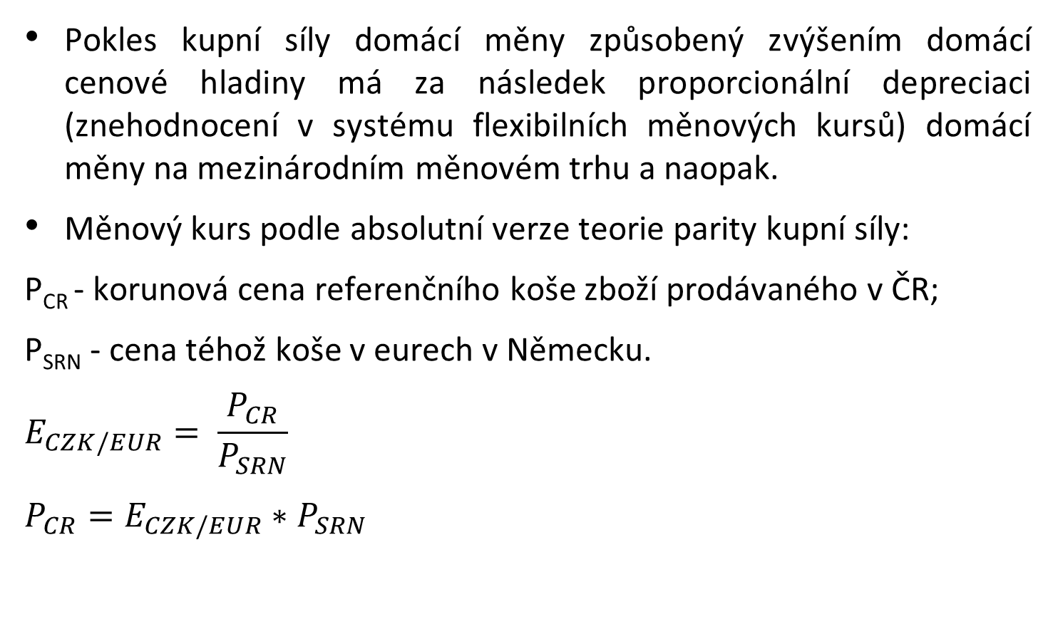
Formy teorie parity kupní síly
Pokles kupní síly domácí měny způsobený zvýšením domácí cenové hladiny má za následek proporcionální depreciaci (znehodnocení v systému flexibilních měnových kursů) domácí měny na mezinárodním měnovém trhu a naopak.
Měnový kurs podle absolutní verze teorie parity kupní síly:
P_{CR} - korunová cena referenčního koše zboží prodávaného v ČR;
P_{SRN} - cena téhož koše v eurech v Německu.
$$E_{CZK/EUR}= \frac{P_{CR}}{P_{SRN}}$$
$$P_{CR}=E_{CZK/EUR}∗P_{SRN}$$
38/51

Slide 39
Formy teorie parity kupní síly
Platí-li absolutní forma teorie parity kupní síly, jsou cenové úrovně všech zemí stejné, jsou-li vyjádřeny ve stejné měně.
Rozdíl absolutní teorie parity kupní síly a zákona jediné ceny:
  zákon jediné ceny se uplatňuje k jednotlivým zbožím, teorie parity kupní síly se vztahuje k všeobecné cenové úrovni (ceny všech druhů zboží, které vstupují do referenčního koše zboží).
39/51

Slide 40
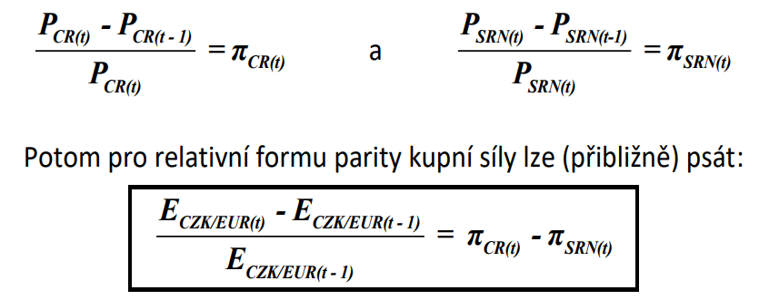
Relativní forma teorie parity kupní síly
Slabší“ forma teorie - % změna měnového kursu mezi dvěma zeměmi (během daného období) se rovná rozdílu mezi % změnami národních cenových úrovní těchto dvou zemí.
Země, jejichž míra cenové inflace je vyšší než u ostatních zemí, inkasují tento rozdíl v míře růstu cenových hladin (tzv. inflační diferenciál) v odpovídající míře depreciace jejich měny.
40/51

Slide 41
Relativní forma teorie parity kupní síly
Příklad - míra inflace v daném období v ČR 5 %, v Německu 2 %, potom:
  podle relativní verze parity kupní síly bude měnový kurs CZK/EUR depreciovat o 3 % (míra změny měnového kursu má kladné znaménko)
41/51

Slide 42
Překážky působení zákona jediné ceny
Dopravní náklady (resp. transakční náklady) a četná obchodní omezení (např. cla aj.)
Zboží a služby, které nejsou obchodovány v mezinárodním obchodě (tzv. nontradables) kvůli vysokým dopravním nákladům - např. stavby domů, kadeřnictví
Nedokonalost tržní struktury v mezinárodním obchodě, existence rozdílných relativních cen identických produktů v různých zemích (např. v důsledku monopolu aj.)
Realizovaná opatření hospodářské politiky
Vznik nových druhů produktů - může vyvolat exportní expanzi těchto produktů v zemích vzniku a poptávku po měně této země - apreciace kursu.
Nové druhy nerostných surovin
Rozdílné referenční koše
Rychlost přizpůsobování se měnového kursu – malá pružnost cen zboží a služeb, strnulost mezd v krátkém období, zatímco měnový kurs se přizpůsobuje okamžitě - v krátkém období odchylka měnového kursu od kursu daného paritou kupní síly větší než v dlouhém období.
Výkyvy poptávky po měnách - růst poptávky po některých měnách (např. dolarech) jako rezervních měnách - apreciace měnového kursu měn těchto zemí
Mezinárodní pohyb kapitálu - v souvislosti s formováním portfolia investorů.
Jiné příčiny.
42/51

Slide 43
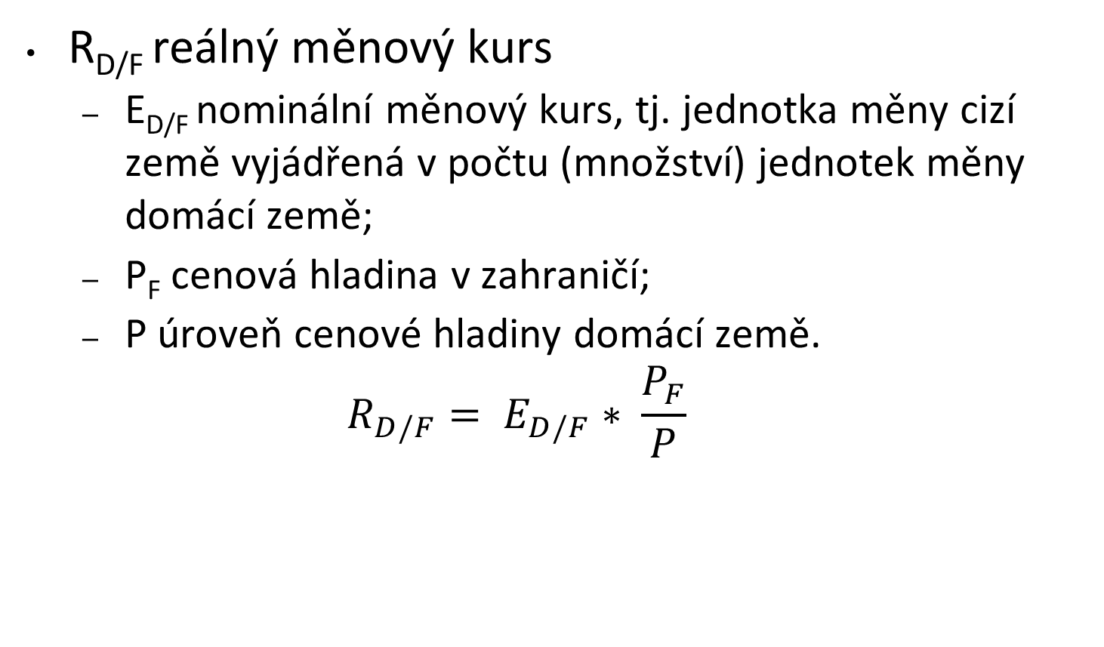
Reálný měnový kurz
R_{D/F} reálný měnový kurs
  E_{D/F} nominální měnový kurs, tj. jednotka měny cizí země vyjádřená v počtu (množství) jednotek měny domácí země;
  P_{F} cenová hladina v zahraničí;
  P úroveň cenové hladiny domácí země.
  $$R_{D/F}= E_{D/F}∗ \frac{P_{F}}{P}$$
43/51

Slide 44
Reálný měnový kurz
Předpokládá se, že:
  růst reálného měnového kursu R_{D/F} = reálné znehodnocení,
  růst nominálního měnového kursu E_{D/F} = depreciace domácí měny.
  Proč se reálný měnový kurs odchyluje od jedné?
  existence dopravních a jiných nákladů a překážek v mezinárodním obchodě,
  regulace nominálního měnového kursu centrální bankou,
  neexistence dokonale konkurenční struktury atd.
  Reálný měnový kurs se může odchylovat od jedné po relativně dlouhé období. Fluktuace měnového kursu vyvolávají velké a nežádoucí výkyvy cenové hladiny domácí země, i výkyvy v úrovni domácí produkce.
44/51

Slide 45
Nabídka a poptávka po korunách v dlouhém období
Nominální měnový kurs - cena měnové jednotky jedné země vyjádřená v měně jiné země, výsledek poptávky a nabídky na mezinárodních měnových trzích.
  Poptávka po měně domácí země
    vývozy zboží a služeb domácí země (měna je poptávána subjekty ostatních zemí k zaplacení exportů zboží a služeb z domácí země);
    kapitálový příliv do dané země (např. dividendy a úroky ze zahraničních investic subjektů domácí země, nákupy obligací a akcií domácí země subjekty ostatních zemí, zakládání účtů v bankách domácí země subjekty ostatních zemí, nákup ostatních aktiv subjekty ostatních zemí v domácí zemi aj.).
45/51

Slide 46
Nabídka a poptávka po korunách v dlouhém období
Nominální měnový kurs - cena měnové jednotky jedné země vyjádřená v měně jiné země, výsledek poptávky a nabídky na mezinárodních měnových trzích.
  Nabídka měny domácí země
    dovozy zboží a služeb (subjekty domácí země potřebují cizí měnu a nabízejí měnu domácí, aby mohly zaplatit dovozy zboží a služeb);
    kapitálové odlivy (např. dividendy a úroky z investic cizích subjektů v domácí zemi, nákup obligací a akcií ostatních zemí subjekty domácí země, zakládání účtů subjektů domácí země v bankách ostatních zemí, nákup ostatních aktiv subjekty domácí země v ostatních zemích aj.).
46/51

Slide 47
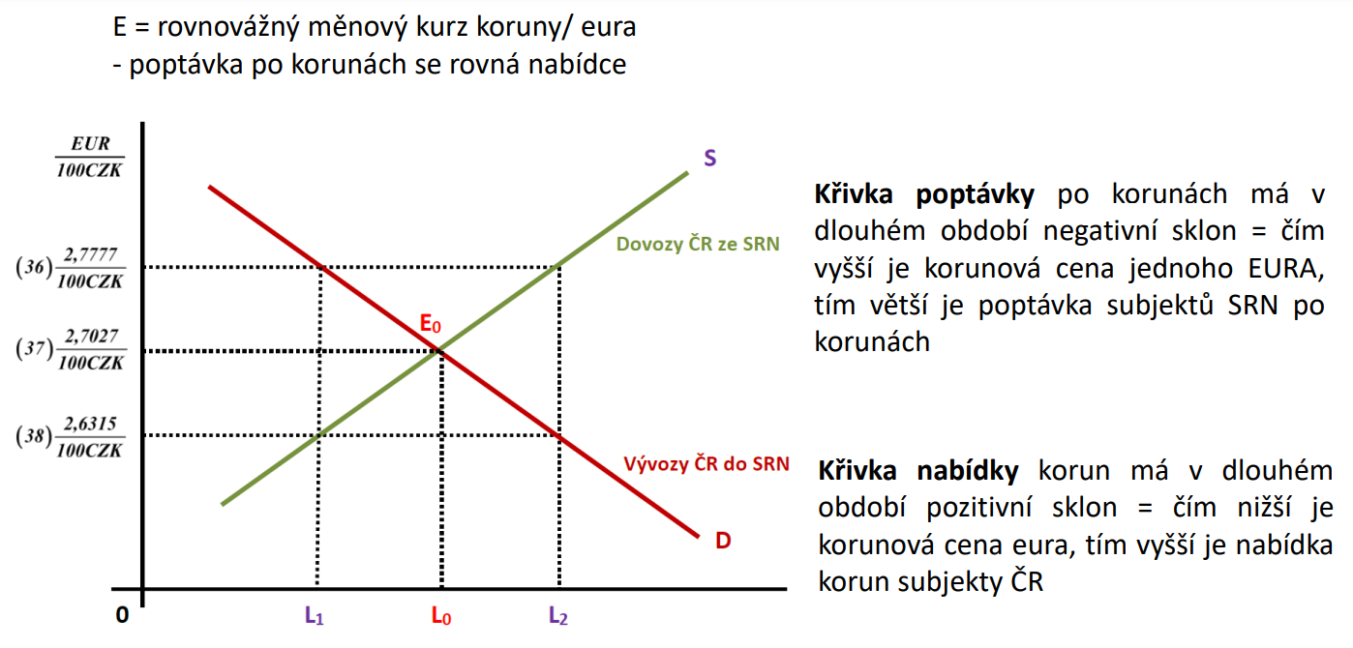
Nabídka a poptávka po korunách v dlouhém období
47/51

Slide 48
Marshall – Lernerova podmínka
Cenová elasticita vývozu a dovozu
  Depreciace domácí měny - vždy vede ke zvýšení objemu X a snížení objemu M.
  Vliv na HODNOTU vývozu/dovozu nejednoznačný – závisí na cenové elasticitě po vývozním/dovozním zboží.
  Cenová elasticita vývozu (poptávky po vývozním zboží) – o kolik % se změní množství vývozu, změní-li se vývozní cena o 1%.
  Změna měnového kurzu mění ceny X a M – jak se změní NX po změně kurzu?
  Marshall – Lernerova podmínka: Depreciace domácí měny povede ke zvýšení hodnoty NX jen tehdy, kdyžje součet cenových elasticit vývozu a dovozu větší než jedna.
48/51

Slide 49
Marshall – Lernerova podmínka
V realitě splněna v dlouhém období
  Zejména v malých otevřených ekonomikách
  Vývozy a dovozy cenově vysoce elastické
Cenově neelastické vývozy:
  Minerální suroviny
  Některé zemědělské plodiny
V krátkém období – podmínka často splněna není – poptávka je méně elastická
Lidem trvá než zaregistrují cenovou změnu a než na ni zareagují substitucí zahraničního zboží domácím a naopak
Z toho důvodu – v krátkém období depreciace často sníží čistý vývoz, v delším časovém období ho zvýší – jev J-křivka zahraničního obchodu.
49/51

Slide 50
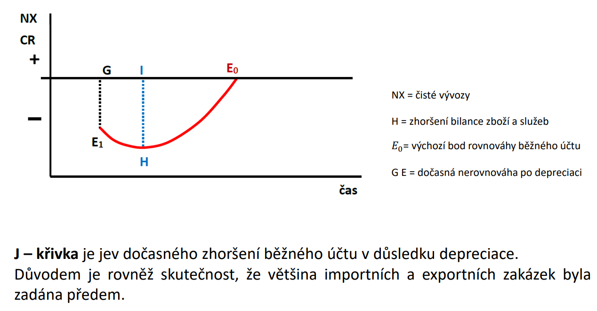
J-křivka
50/51

Slide 51
DĚKUJI ZA POZORNOST

